Slide 1
第一小组：罗嘉艺、孙欣瑶、李明峻、江俊毅、王波

Slide 2
扫黑的由来
2017年11月8日，习近平总书记在中办《文摘》（第160期）《当前农村涉黑问题新动向值得关注》上作出批示：从此件看，当前农村涉黑问题出现了一些新情况，请中央政法委牵头有关部门加强研究，摸清底数，找准病灶，拿出方案。要开展一轮新的扫黑专项斗争，重点是农村，城市也要抓，对群众反映强烈、问题比较突出的地区、行业和领域，应采取强有力的措施，依法重点整治。扫黑除恶要与反腐败结合起来，与基层“拍蝇”结合起来，既抓涉黑组织，也抓后面的“保护伞”。加强基础组织建设，是铲除黑恶势力滋生土壤的治本之策、关键之举，务必把这个基础夯实筑牢。之后，习总书记亲自决策部署扫黑除恶专项斗争，先后7次做出重要批示，并亲自批准了《全国扫黑除恶专项斗争督导工作方案》。

Slide 3
扫黑时间及重要意义
2017年11月8日，习近平总书记在中办《文摘》（第160期）《当前农村涉黑问题新动向值得关注》上作出批示：从此件看，当前农村涉黑问题出现了一些新情况，请中央政法委牵头有关部门加强研究，摸清底数，找准病灶，拿出方案。要开展一轮新的扫黑专项斗争，重点是农村，城市也要抓，对群众反映强烈、问题比较突出的地区、行业和领域，应采取强有力的措施，依法重点整治。扫黑除恶要与反腐败结合起来，与基层“拍蝇”结合起来，既抓涉黑组织，也抓后面的“保护伞”。加强基础组织建设，是铲除黑恶势力滋生土壤的治本之策、关键之举，务必把这个基础夯实筑牢。之后，习总书记亲自决策部署扫黑除恶专项斗争，先后7次做出重要批示，并亲自批准了《全国扫黑除恶专项斗争督导工作方案》。为期三年（2018——2020）的扫黑就此开始。
在全国开展扫黑除恶专项斗争，是以习近平同志为核心的党中央作出的重大决策，事关社会大局稳定和国家长治久安，事关人心向背和基层政权巩固，事关进行伟大斗争、建设伟大工程、推进伟大事业、实现伟大梦想。

Slide 4
扫黑实际上不止这三年，很早以前就有了关于扫黑的先例，就说这邓小平时期，就已经有了扫黑的足迹。

Slide 5
1983年我国第一次开始严打时喊出的口号“可抓可不抓的，坚决抓；可判可不判的，坚决判；可杀可不杀的，坚决杀。”

Slide 6
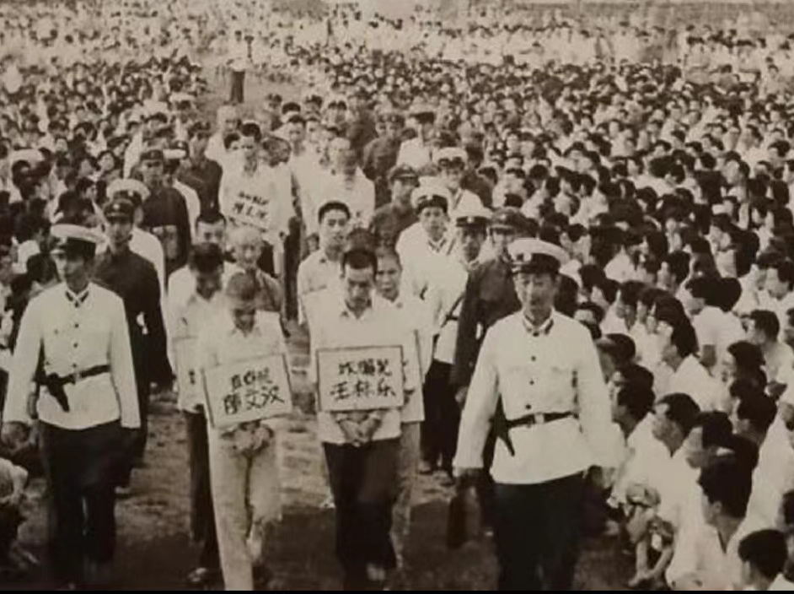
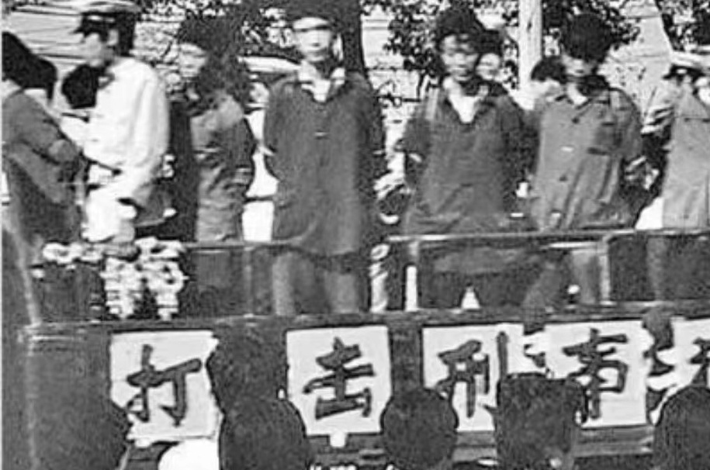
1983年的某天，刘福云身着便装坐在唐山市一公交车内，但没过多久靠站上车的二人打破了公交车上的和谐。只见二人调戏轻薄小姑娘！但车上的人在看到“菜刀队”的标志绿包后,竟没有一人上前阻止。“你们实在是太胆大妄为了，要是再敢动这个姑娘一下，我立马把你们送去警局！二人循声看去只见刘福云已经站了起来并上前阻止，二人也在霎时间被镇住了。本以为事情已经结束，可是二人在刘福云下车不备时砍了他几刀，甚至在其耳边叫嚣：“这就是和菜刀队作对的下场！”

Slide 7
下面请欣赏一段视频

Slide 8
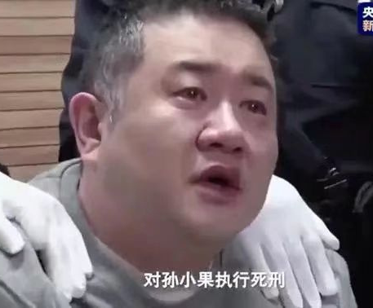
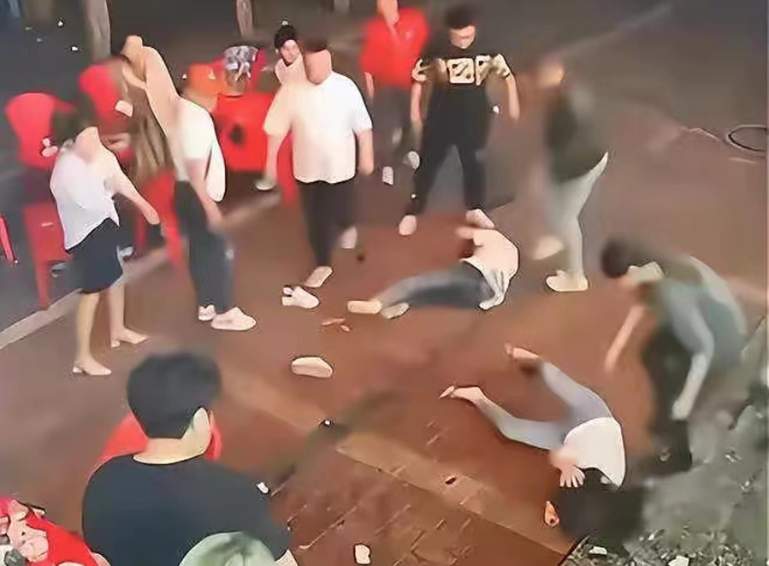
扫黑务净，除恶务尽
2020年2月20日孙小果被执行死刑 19名“保护伞”获刑
6·10唐山烧烤店打人事件 性质恶劣 人心惶惶

Slide 9
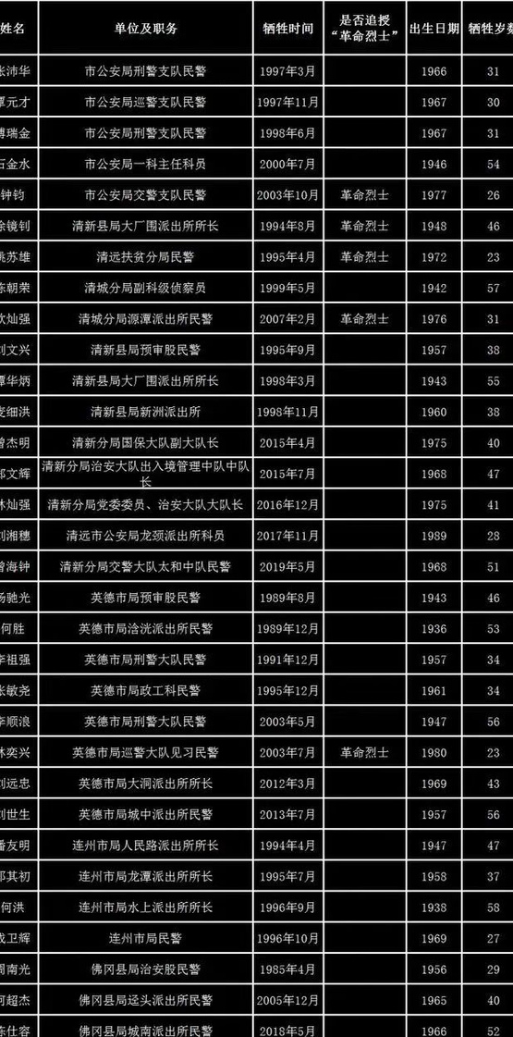
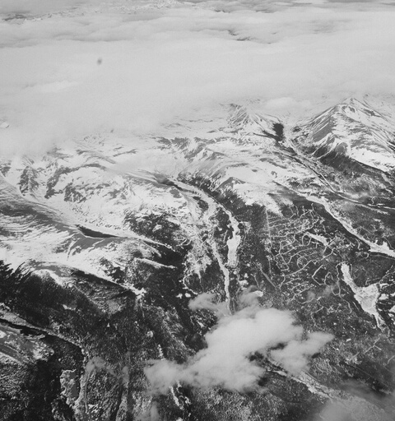
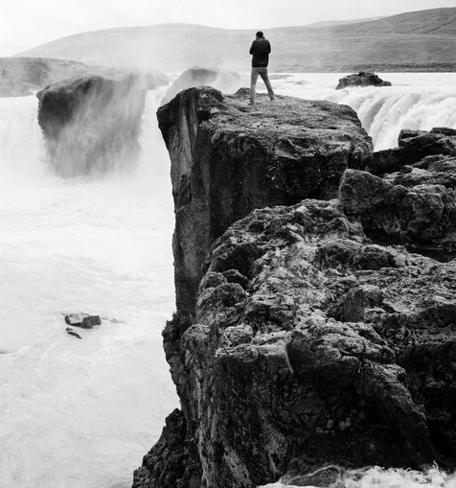
十年来，全国公安机关共有3700余名民警因公殉职5万余名民警因公负伤
1人被追授“人民英雄”国家荣誉称号，1人获得“改革先锋”称号，1人获授“七一勋章”，1人获授“八一勋章”，9名个人和1个集体被授予(追授)“时代楷模”，一大批先进典型荣获省部级荣誉，240余万人次、24万余个集体被记功嘉奖。

Slide 10
我国群众
安全感由2012年的87.55%上升至2021年的
98.62%，十年来始终保持高位
sense of security

Slide 11
相关影视

Slide 12
体会
经过这次对于扫黑的调查，我们已对其有了更加深刻的理解。在习近平主席为首的中国共产党的领导下，我们应坚定不移坚持党的领导，积极实行习近平新时代中国特色社会主义思想，坚定“四个自信”，担当民族复兴大任。

Slide 13
谢谢观看

